Slide 1
Groep 2 Begrijpend luisteren

Slide 2
Inhoud
Wat doen wij op school aan taal?
Wat is begrijpend luisteren?
Tussendoelen begrijpend luisteren.
Waarom begrijpend lezen zo belangrijk is.
Waarom voorlezen?
Interactief voorlezen
Tips voor thuis

Slide 3
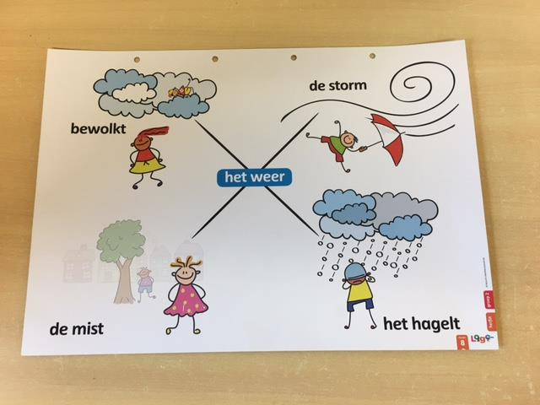
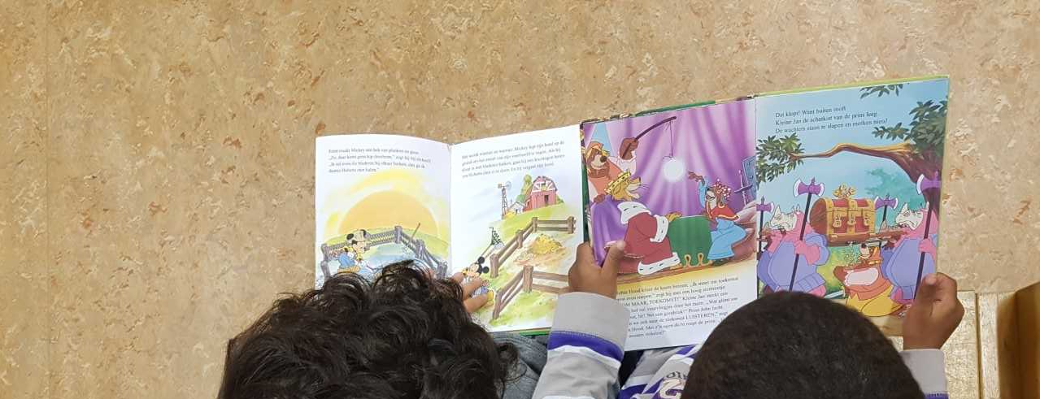
Wat doen wij op school aan taal?
Beginnende geletterdheid :
Verhaalbegrip
Boekoriëntatie
Taalfuncties
Taalbewustzijn
Leesplezier
Interactief taalgebruik:
Woordenschat
Vertellen
Luisteren
Een gesprekje voeren
Vragen stellen

Slide 4
Wat is begrijpend luisteren?
Begrijpend luisteren is de basis die wordt gelegd voor het leren lezen en het kunnen begrijpen van teksten.
Al vanaf de geboorte leren kinderen luisteren naar taal. Hoe ouder kinderen worden, hoe beter ze naar taal kunnen luisteren en het leren te begrijpen.
De kinderen leren verhalen te begrijpen, vragen te beantwoorden, voorspellingen te doen en kunnen verhalen/teksten in hun eigen woorden na vertellen.
Jonge kinderen maken spelenderwijs kennis met de geschreven en gedrukte taal en worden zo voorbereid op het uiteindelijke technisch lezen.
Begrijpend luisteren bereidt het jonge kind voor op begrijpend lezen.

Slide 5
Tussendoelen begrijpend luisteren
Kinderen leren hun aandacht te houden bij het verhaal
Kinderen hebben een positieve luisterhouding
Begrijpen een voorgelezen verhaal
Kunnen belangrijke en minder belangrijke informatie van elkaar onderscheiden
Kunnen een voorspelling doen en deze bijstellen

Slide 6
Waarom begrijpend lezen zo belangrijk is.
Kinderen leren actief en doelgericht te luisteren naar een verhaal, hierbij leren ze nieuwe woorden en doen zij kennis op over de wereld.
Door voor te lezen en hierbij aan te sluiten op de leefwereld en interesse van het kind, verhoogt dit de concentratie en motivatie bij het lezen.
De kinderen leren, door te luisteren, de opbouw van een verhaal te herkennen en te begrijpen.
De kinderen leren belangrijke en onbelangrijke informatie uit de tekst te onderscheiden.
Geschikt voor de onderbouw, spanningsboog is nog niet heel hoog, door tussendoor te reageren verhoogt dit de concentratie en kunnen kinderen langer naar een verhaal luisteren.
Kinderen leren de grote lijn van een verhaal te herkennen en belangrijke informatie te onthouden.
De kinderen leren voorspellingen te doen over het vervolg van een verhaal en deze voorspelling al luisterend aan te passen.
De basis voor het (begrijpend) lezen.

Slide 7
Waarom voorlezen?
Bevorderd al op jonge leeftijd de taalontwikkeling en het plezier in (leren) lezen.
Vergroot de woordenschat
Draagt bij aan het taalgevoel en taalbegrip
Prikkelt de fantasie
Oefent de luistervaardigheid en het concentratievermogen
Stimuleert de sociaal- emotionele vaardigheden
Motiveert een kind om zelf te leren lezen ( begrijpend lezen is de basis van bijna alle schoolvakken)

Slide 8
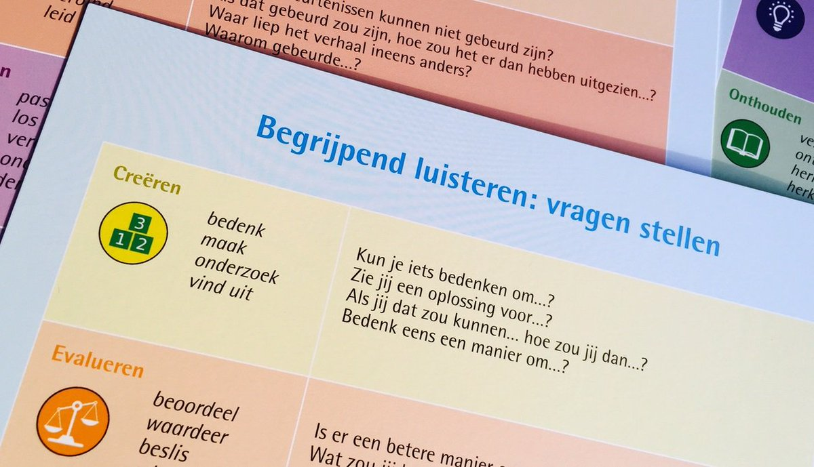
Interactief voorlezen
Interactief voorlezen wil zeggen dat het voorlezen van een boek wordt onderbroken door open vragen of spontane reacties van de kinderen en voorlezer. Zij zijn samen betrokken bij het verhaal, zij communiceren met en/of reageren op elkaar tijdens het (voor)lezen.
Door het inlassen van interactieve momenten tijdens het voorlezen worden de taalontwikkeling, het verhaalbegrip en de woordenschat van de kinderen gestimuleerd.
Voorbeeld
Hardop denken
Vragen stellen

Slide 9
Tips voor thuis
Veel voorlezen van verschillende soorten boeken
Herhaald voorlezen
Hardop denken (vragenkaart)
Laat uw kind zelf het verhaal vertellen in de eigen woorden.
Stel vragen over het verhaal (vragenkaart)
Meervoudige opdrachten geven
Lezen/voorlezen met plezier
Ga in op de reactie van kinderen, positieve aandacht
Succeservaringen geeft meer zelfvertrouwen
Sluit aan bij de belevingswereld, leeftijd en het niveau van het kind
Communiceren en interactie

